Slide 1
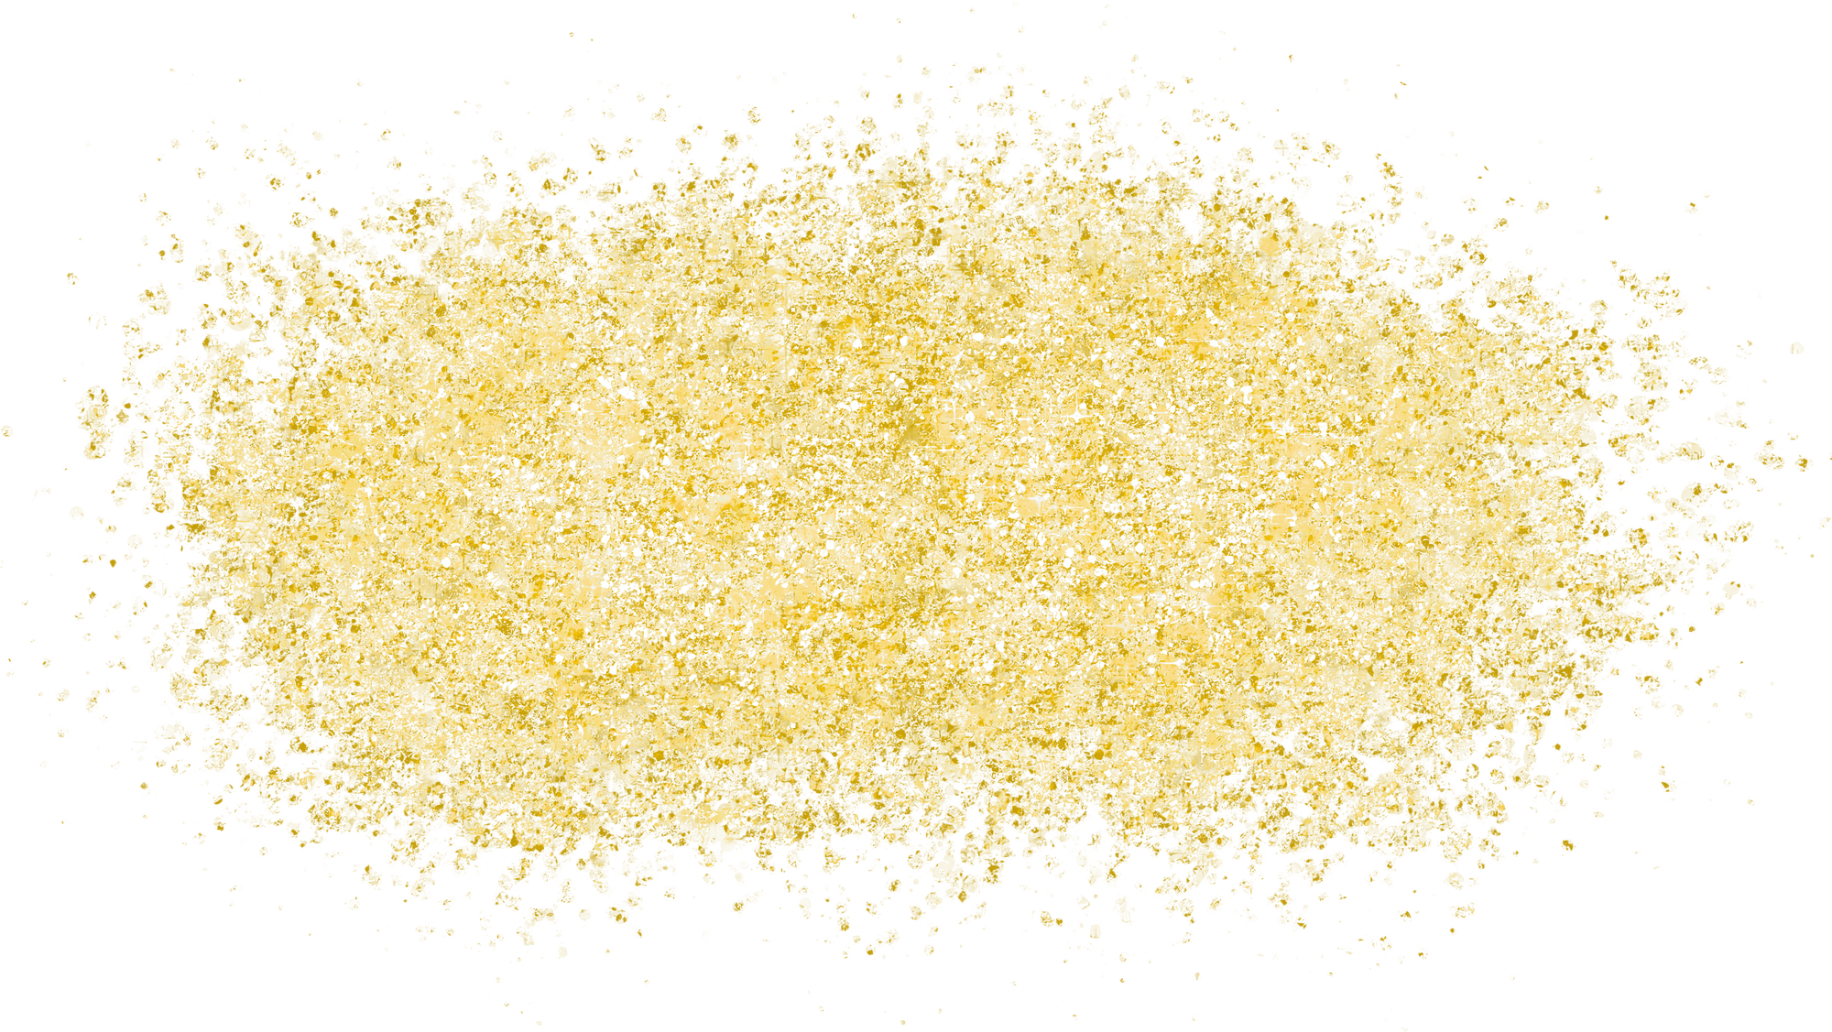





GENERACIÓN
2019-2025
MI
Graduación
¡Felicidades!
La graduación es solo el comienzo de una nueva aventura. ¡Sigue adelante y no te rindas!

